Slide 1

冰淇淋书城
Ice Cream Bookstore

Slide 2
1.
项目结构
2.
项目介绍
·CONTENTS·
3.
团队分工
4.
心得体会

Slide 3
PART
1
项目结构

Slide 4
1.1面向用户模块架构
com.me.mysql
数据库操作类
JdbcUtils.java
LoginFilter.java
com.me.servlet
监听资源访问合法性
封装
BaseSql.java
引用
com.me.servlet
服务器类
Login.java
Register.java
BookType.java
BookBrief.java
SendEmail.java
数据流通
index.html
登录
main.html
主页
BookType.html
某一类书籍
web
前端类
Register.html
注册
BookBrief.html
某一本书简介

Slide 5
1.2面向管理员模块架构
com.me.mysql
数据库类整合
DBUtil.java
LoginFilter.java
com.me.servlet
监听资源访问合法性
引用
com.me.servlet
服务器类
BookController.java
TypeController.java
数据流通
BookManager.jsp
book.jsp
管理员后台
web
前端类
index.html
登录

Slide 6
PART
2
项目介绍

Slide 7
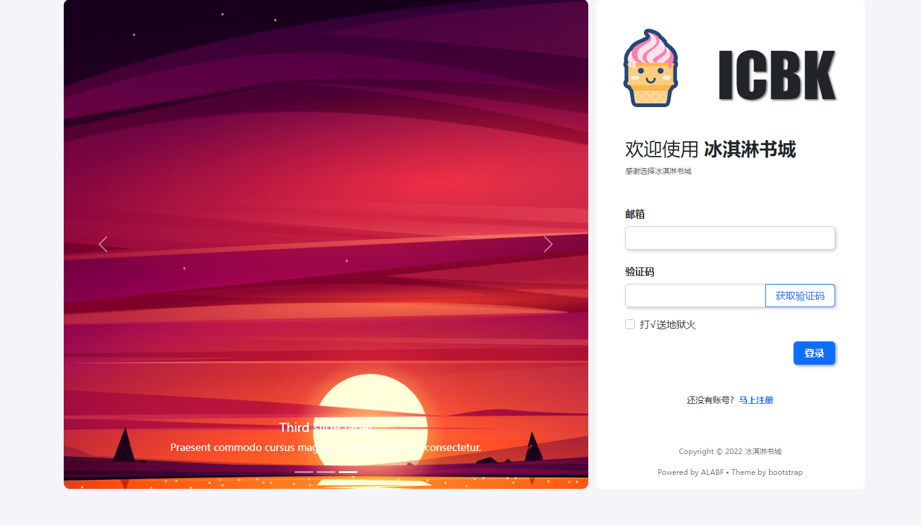
2.1登录页面
去密码化：登录简便，减少密码焦虑。
界面圆润饱满，怡心感受。

Slide 8
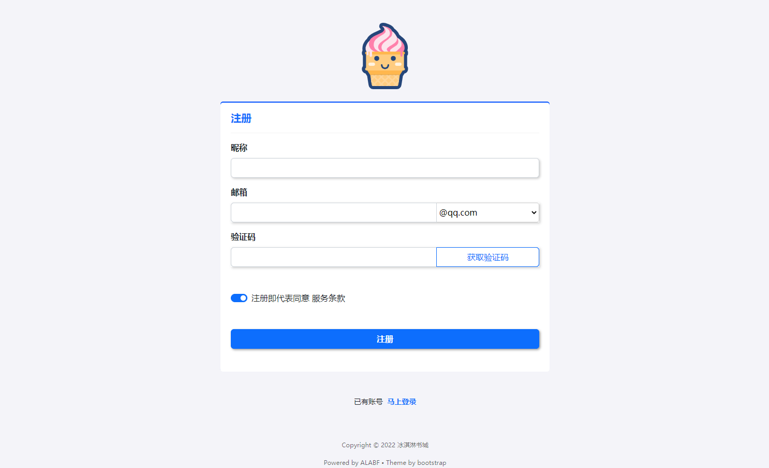
2.2注册页面
去密码化：登录简便，减少密码焦虑。
表单验证：安全可靠。

Slide 9
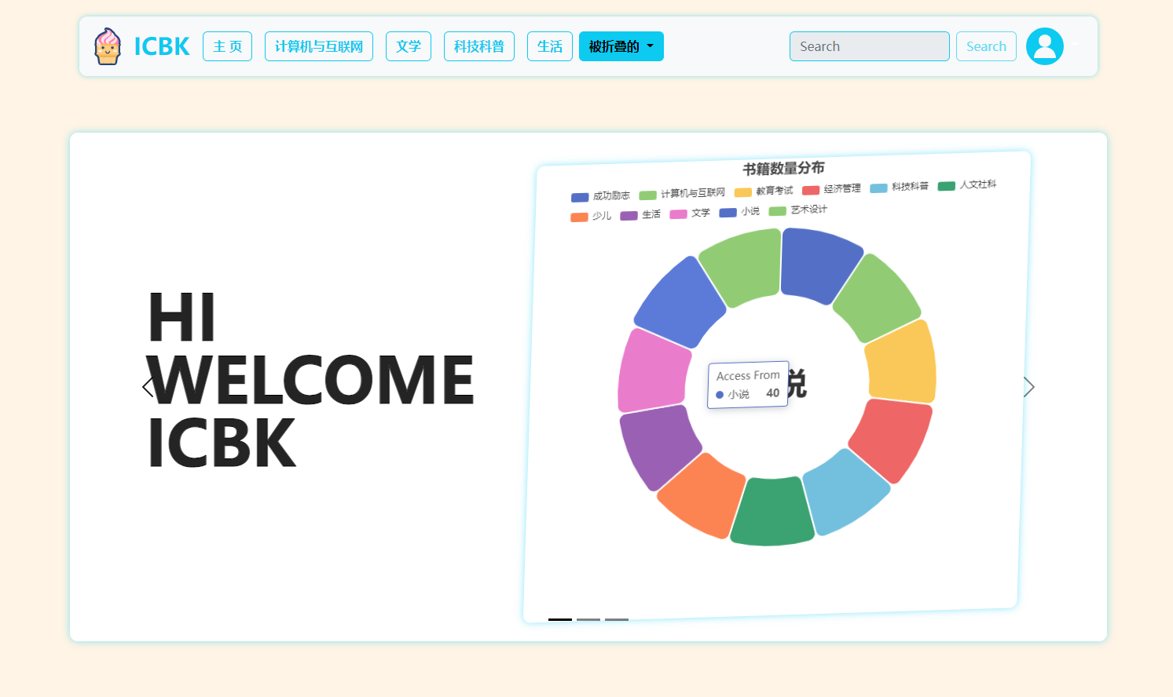
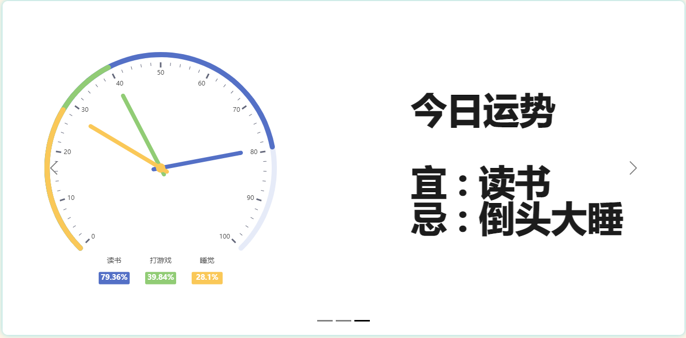
2.3书城主页
结合Echarts图表库：增加实用性和趣味性
护眼背景

Slide 10
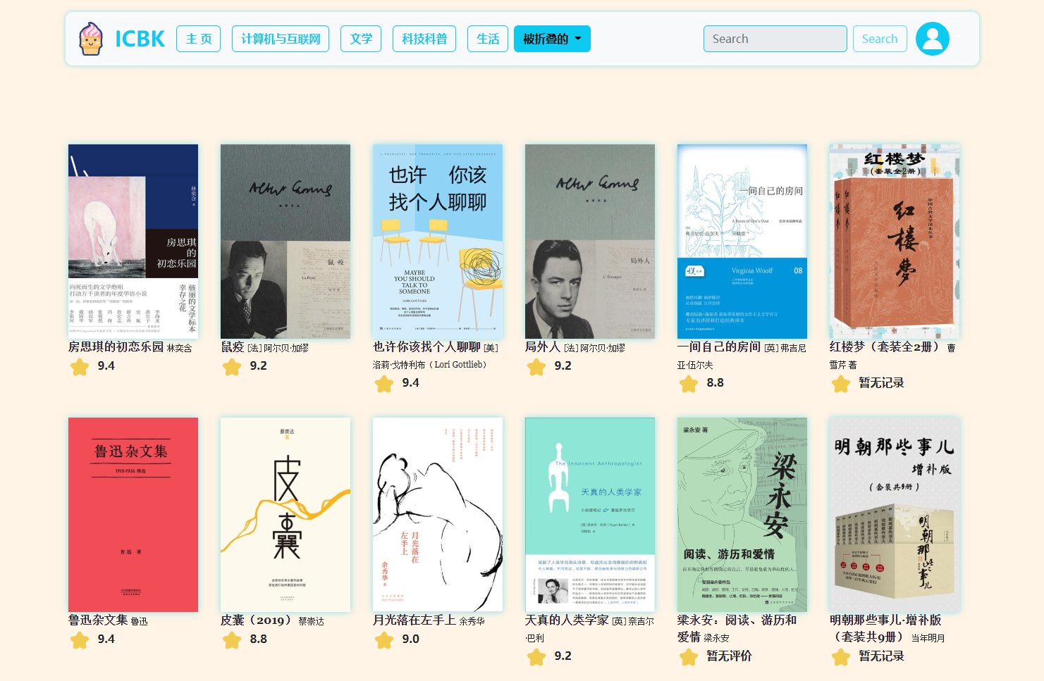
2.4书籍分类
栅格布局：整齐突出
展示基本信息：利于分辨

Slide 11
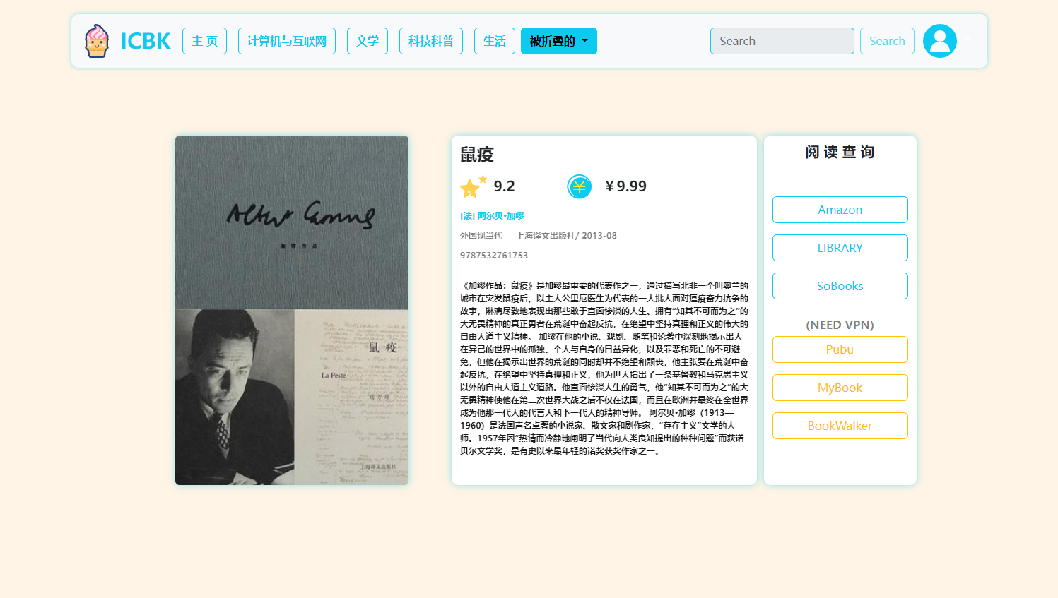
2.5书籍简介
卡片布局：信息分类
外部链接：分享阅读地址

Slide 12
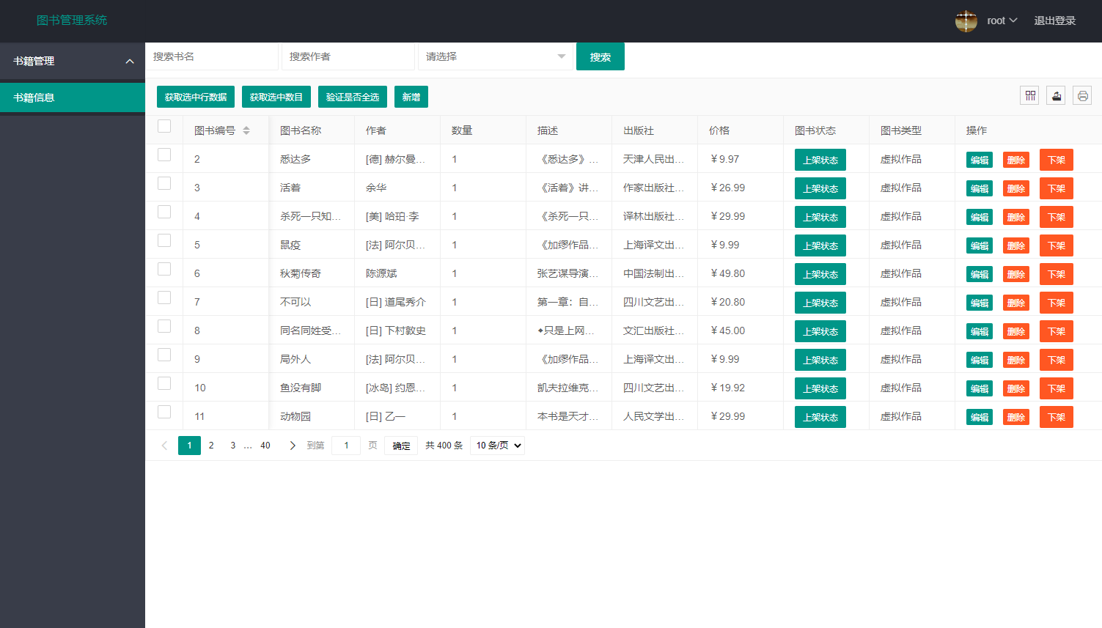
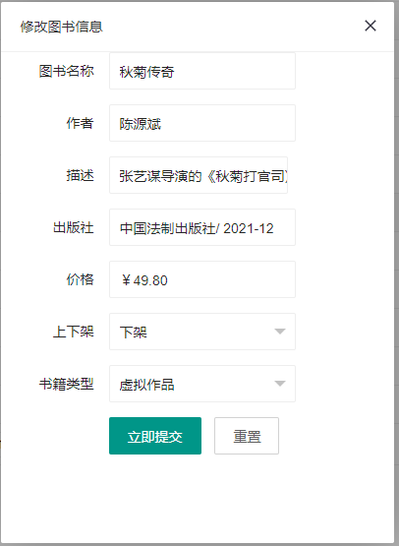
2.6后台管理
页面采用JSP：速率更快，开发效率更高。
Layui框架：信息条理清晰。
功能齐全：提供在线编辑、删除、下架、搜索、新增等功能。

Slide 13
PART
3
团队分工

Slide 14
PART
4
心得体会

Slide 15
恳请各位老师批评指正
PLEASE GIVE ME AS MUCH CRITICISM AS POSSIBLE

Slide 16
附录1：项目环境和移植注意点
项目开发使用
软件：Idea 2021.3.2
JDK： 17
Mysql： 8.0.26
Tomcat： 8.5.81
文件编码：UTF-8
KEY WORDS
lib依赖及编译输出均在项目中可见
KEY WORDS
KEY WORDS
移植到Centos注意点
在src目录下新建druid.properties文件，并写入你自己的数据库配置信息及其他，格式详情百度
一处绝对路径为JdbcUtil.java引用druid.properties
一处绝对路径为DBUtil.java引用druid.properties
一处绝对地址为SendEmail.java引用EmailHtml.html
KEY WORDS
KEY WORDS

Slide 17
附录二：框架及依赖
Bootstrap-5.2.0
Echarts-5.3.3
Layui-2.6.8
因为文件数量限制，已被移除，可自行下载，并放入frame文件夹下，具体路径可参考各html或jsp的引用
前端框架
Tomcat8.5.81
后端框架
activation.jar
commons-beanutils-1.9.4.jar
commons-collections-3.2.jar
mail.jar
commons-logging-1.1.3.jar
druid-1.0.1.jar
fastjson-1.1.31.jar
mysql-connector-java-5.1.47.jar
Jar依赖

Slide 18
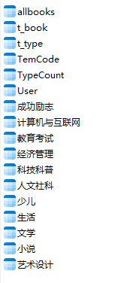
附录3：数据库所用表属性()
至于某个表的列名和类型，查看src下实体类即可知道
建议只作为参考，后自行设计图书表、用户表等。
不建议还原

